Slide 1
빅데이터 활용 프로젝트
인구감소지역 분석
융복합 프로젝트형 빅데이터 분석
서비스 개발
버겁조
강민구 이준희 김주희

Slide 2
Contents
I
프로젝트 배경 및 기획
II
자료 수집 및 분석 시각화
III
군집화 및 결과
IV
느낀점

Slide 3
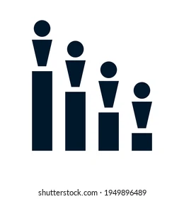


프로젝트 배경 및 기획
01.
인구 감소 & 도시 소멸 이슈화
행정안전부의 ‘인구감소지수'
사전 기획

Slide 4
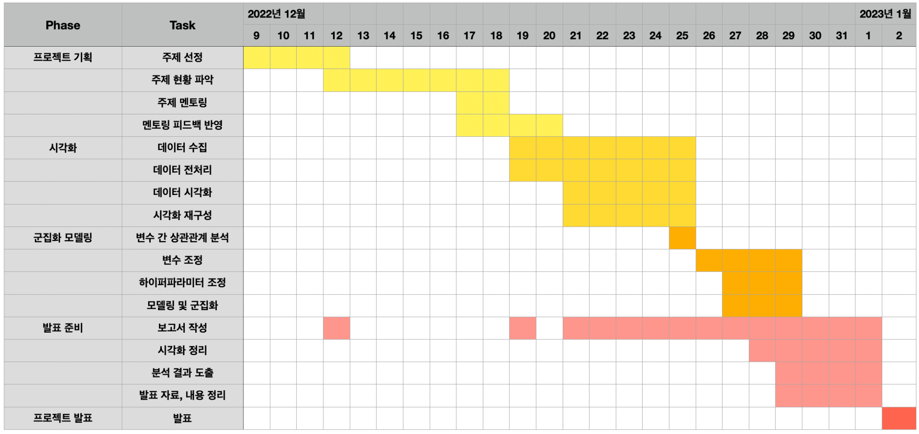
WBS

Slide 5
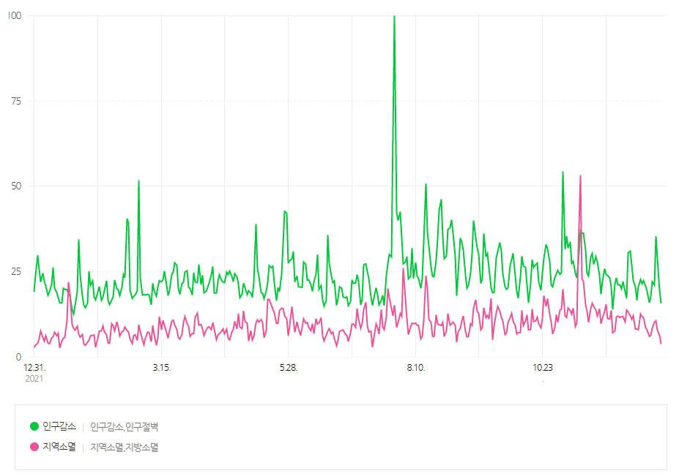
인구감소 & 도시소멸 이슈
두 키워드 모두 최근 검색량이 늘어남
국가균형발전법과 인구감소지역 선정이 검색량 증가의 원인
하지만, 인구감소에 비해 지역 소멸의 검색량이 낮음
네이버 데이터랩 검색어 트렌드 분석 결과

Slide 6
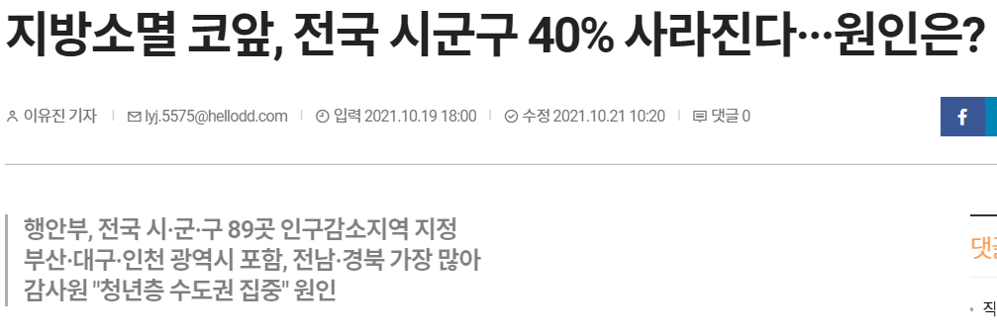
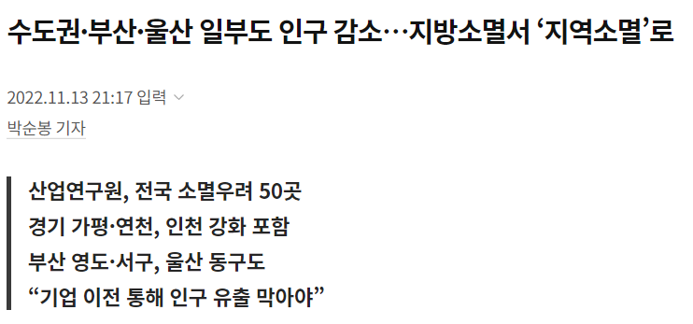
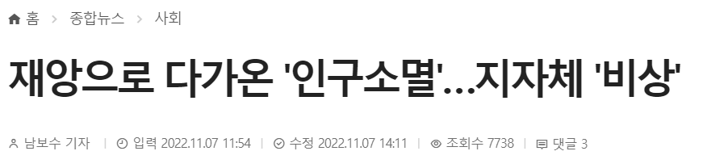
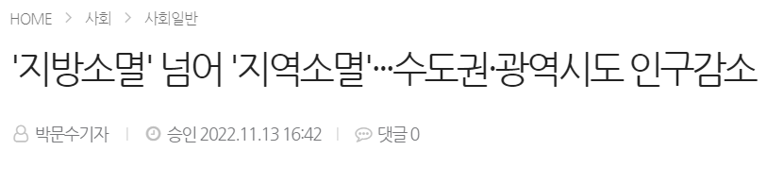
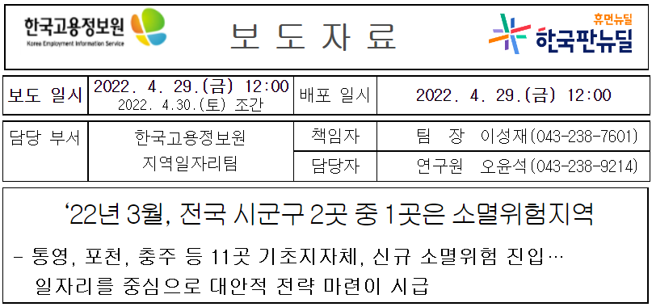
인구감소 & 도시소멸 이슈
인구소멸로 인한 지역소멸에 대한 지자체의 위기가 이슈가 됨

Slide 7
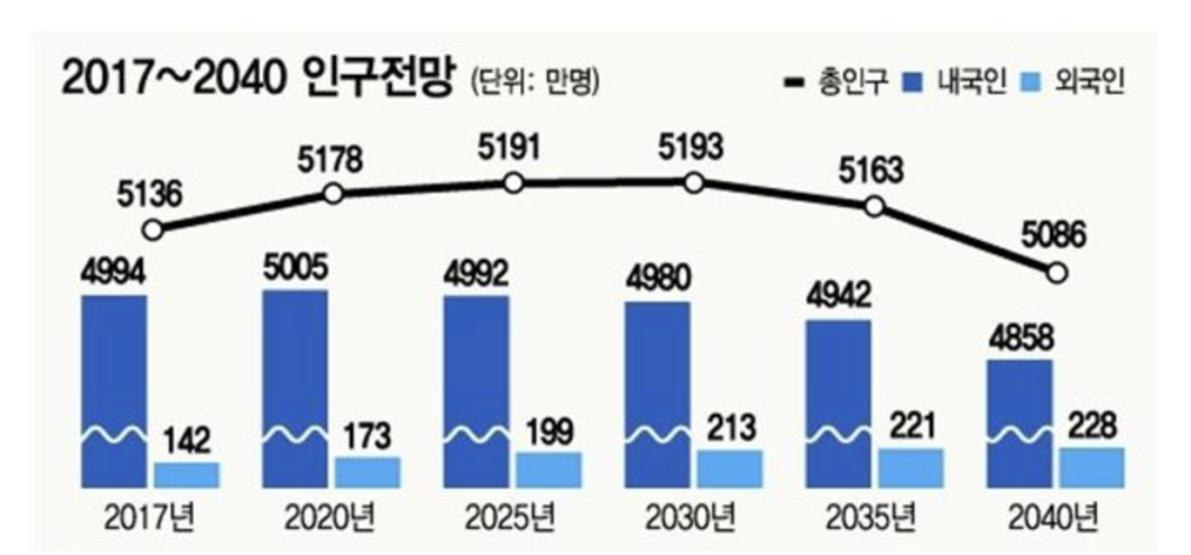
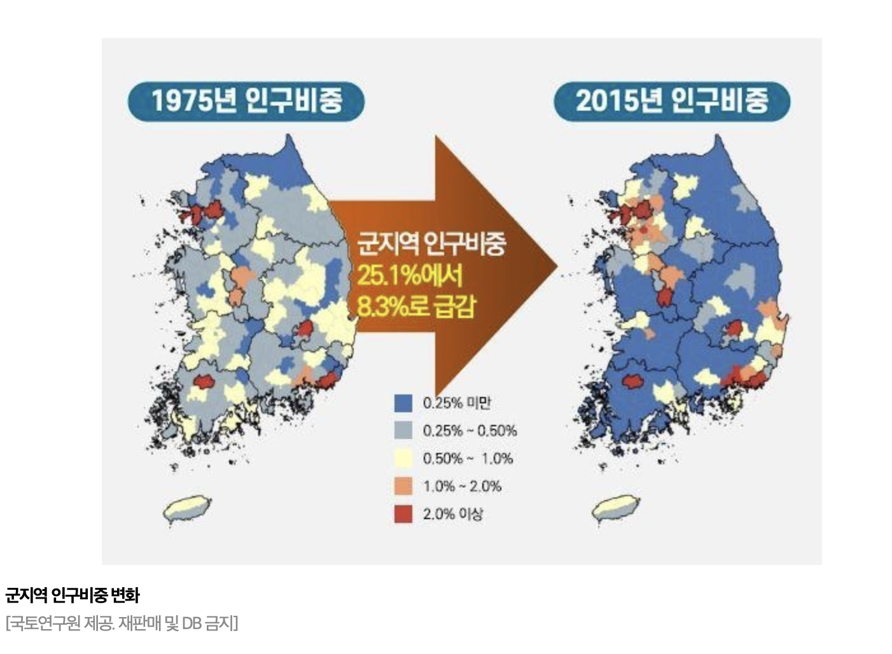
인구감소 & 도시소멸 이슈
국가균형발전 특별법 제정
제1조(목적) 이 법은 지역 간의 불균형을 해소하고, 지역의 특성에 맞는 자립적 발전을 통하여 국민생활의 균등한 향상과 국가균형발전에 이바지함을 목적으로 한다.
군 지역의 심각한 인구 감소
지역간 인구 불균형의 심화
제16조의3(인구감소지역에 대한 지원)
① 국가와 지방자치단체는 인구감소지역에 사회간접자본 정비, 교육ㆍ 문화ㆍ관광시설 확충, 농림ㆍ해양ㆍ수산 업 지원, 주택건설 및 개량, 산업단지 지정특례에 관한 사항 등에 관하여 대통령령으로 정하는 바에 따라 재정적ㆍ행정적 지원을 할 수 있다.
② 인구감소지역에 입주한 사업자는 다음 각 호의 승인ㆍ허가 신청 사무에 대한 지원을 제28조제2항에 따른 시ㆍ도 지역혁신지원단에 요구할 수 있다. 이 경우 시ㆍ도 지역혁신지원단은 대통령령으로 정하는 절차ㆍ방식에 따라 해당 사무를 지원하여야 한다. <개정 2021. 12. 28.> 1. 「건축법」 제11조에 따른 건축허가 및 같은 법 제22조에 따른 건축물의 사용승인 2. 「대기환경보전법」 제23조에 따른 대기오염물질배출시설의 설치 허가 3. 「산업집적활성화 및 공장설립에 관한 법률」 제13조제1항에 따른 공장설립등의 승인 4. 「중소기업창업 지원법」 제45조에 따른 공장 설립계획의 승인
③ 인구감소지역에 입주한 사업자로부터 제2항 각 호의 승인ㆍ허가 신청을 받은 기관의 장은 다른 법령에도 불구하고 대통령령으로 정하는 기간 내에 이를 처리하여야 하며, 기간 내에 처리하지 아니한 경우에는 그 기간이 끝난 날의 다음 날에 승인ㆍ허가를 한 것으로 본다. [본조신설 2020. 12. 8.]
Notes:
[프로젝트 배경]은 아래와 같은 내용 등으로 구성하여 작성한다.
프로젝트 주제 및 선정배경
프로젝트 목적
프로젝트 개요 - 컨셉, 훈련 내용과의 관련성, 개발 환경 등
프로젝트 구조
기대효과

Slide 8
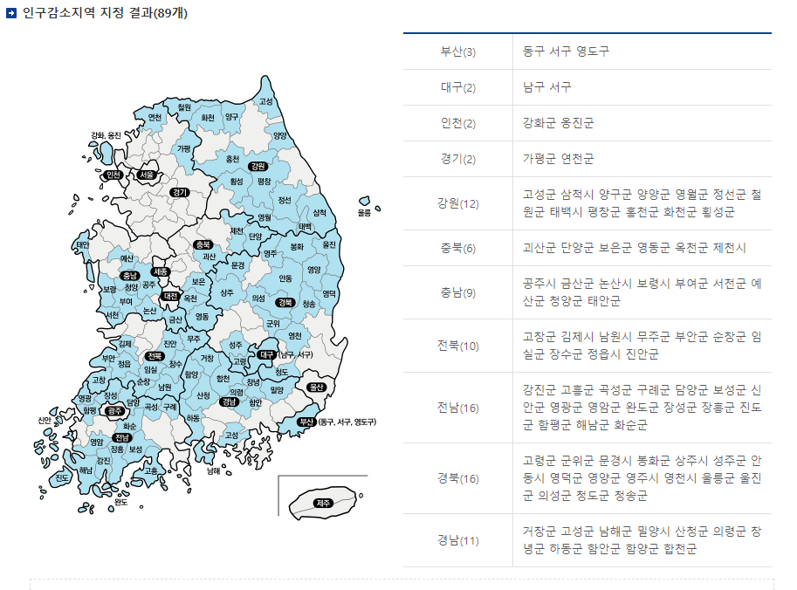
국가균형발전 특별법 & 인구감소지역
국가균형발전 특별법
제2조(정의) “인구감소지역”이란 인구감소로 인한 지역소멸이 우려되는 시(특별시는 제외한다)ㆍ군ㆍ구를 대상으로 출생률, 65세 이상 고령인구, 14세 이하 유소년인구 또는 생산가능인구 의 수 등을 고려하여 대통령령으로 정하는 지역을 말한다.
인구 감소 지표
인구 감소
연평균인구증감율
인구밀도
청년순이동률
주간인구
지표
고령화 비율
유소년 비율
조출생률
재정자립도
인구학적 특성만 반영된 지수

Slide 9
인구감소지역의 인구학적 특성에 추가 특성을 더해 재분석
행정안전부, 인구감소지수 = 인구학적 특성
경제적 특성
환경적 특성
1/2/3차 산업 비율
제조업 비율
고용률
경제활동인구 수
병원 수
베이커리 매장 수
도시면적 대비 산지면적
KTX역과의 거리
사회적 특성
빈집 비율
1인 가구 수

Slide 10



자료 수집 및 분석 시각화
02.
자료 수집 및 전처리
인구감소지표 분류별 시각화
인구감소지역 시각화

Slide 11
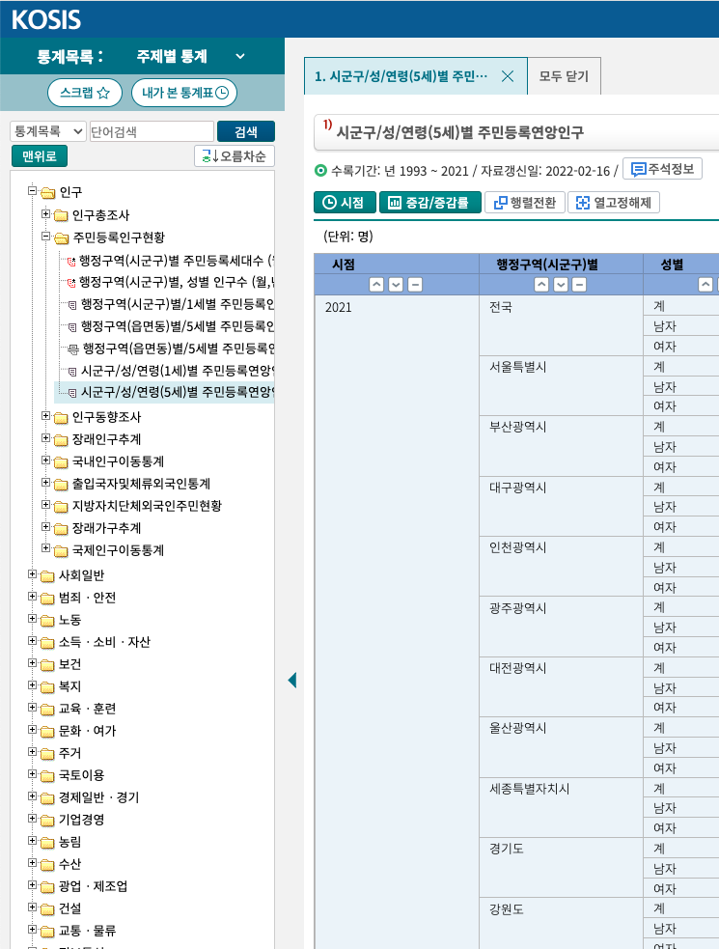
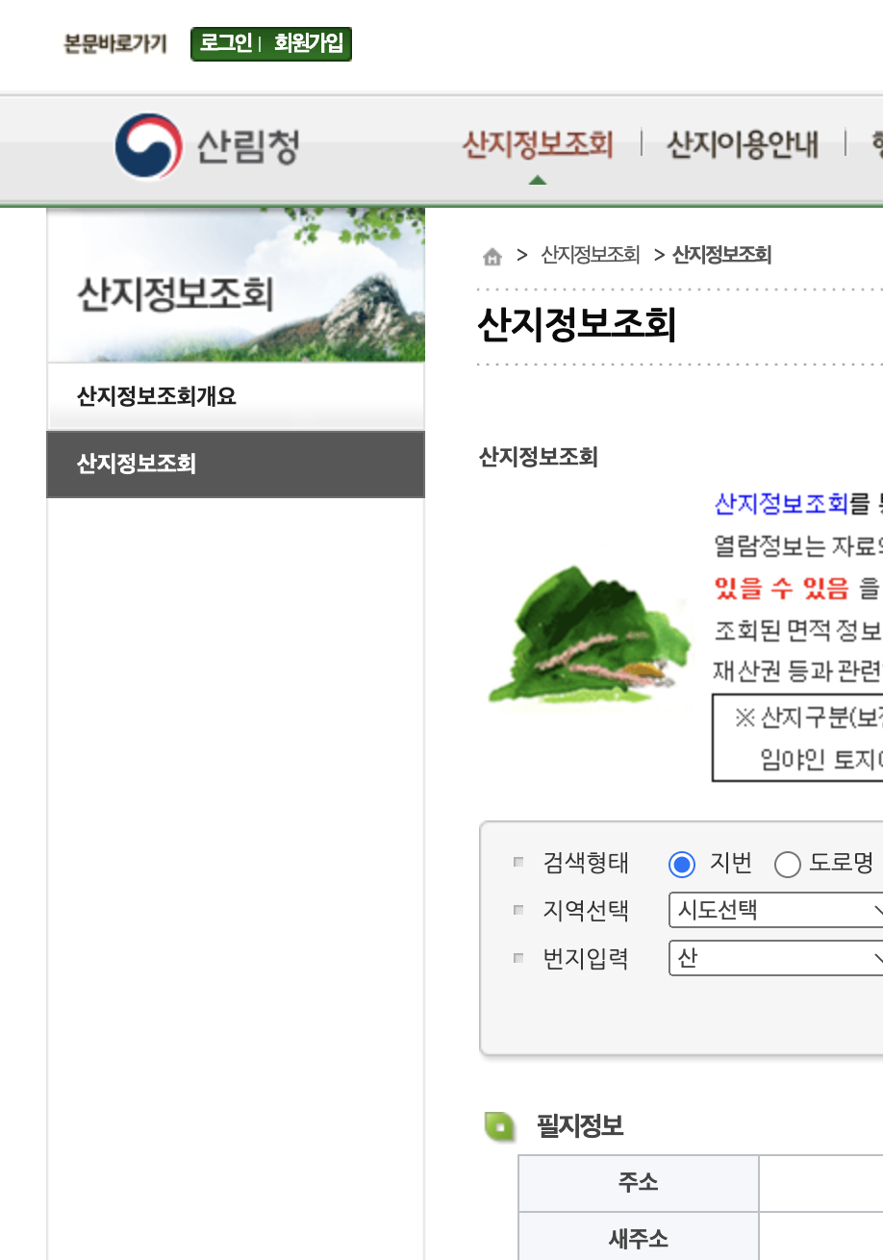
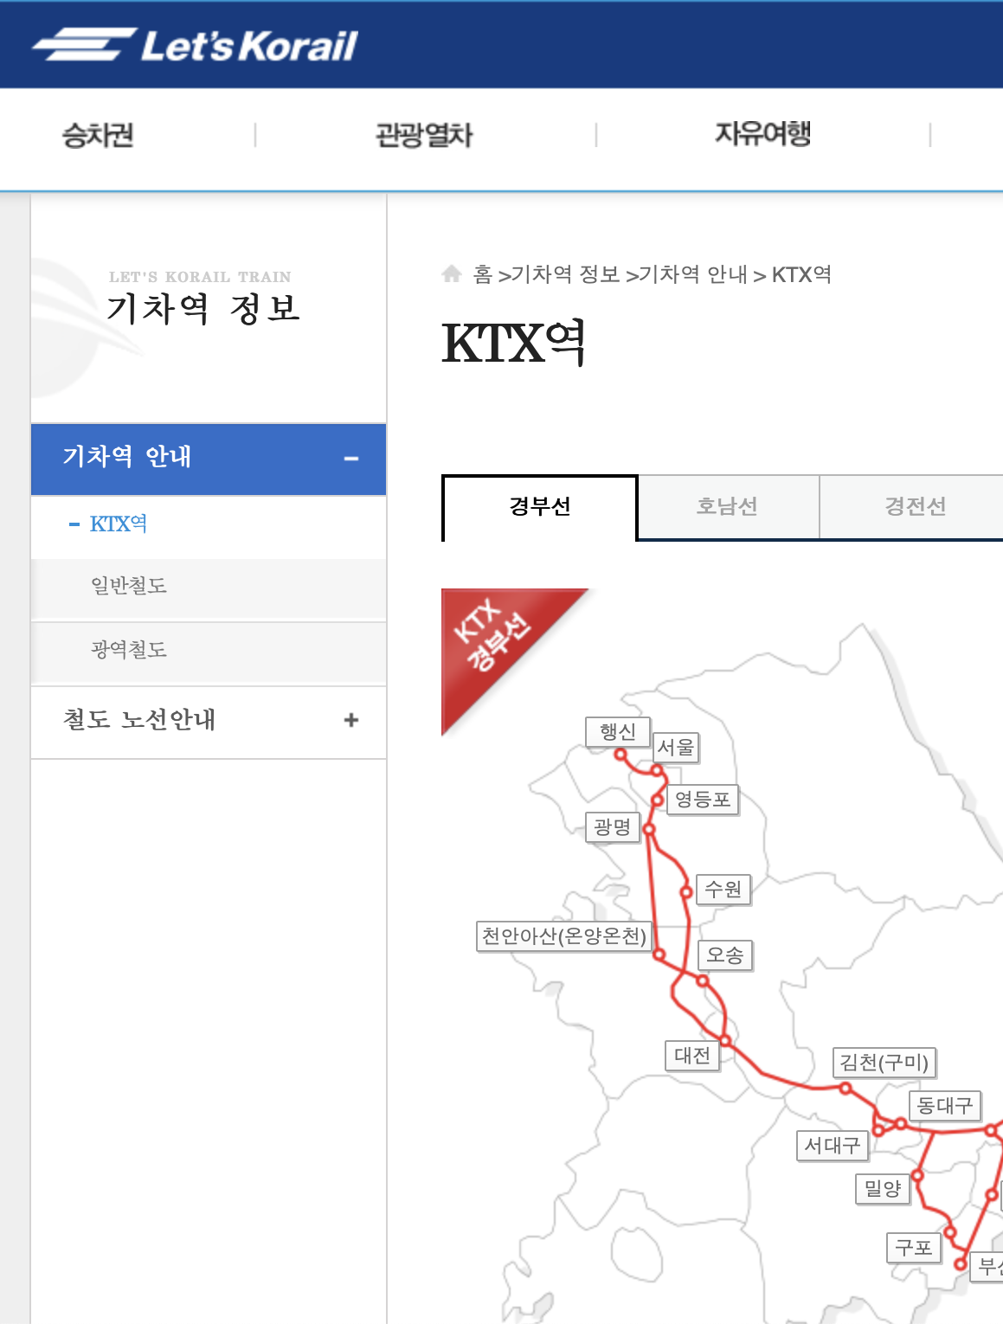
자료 수집
KOSIS, 국가통계포털
산림청, 산지정보조회
Korail, KTX역 조회

Slide 12
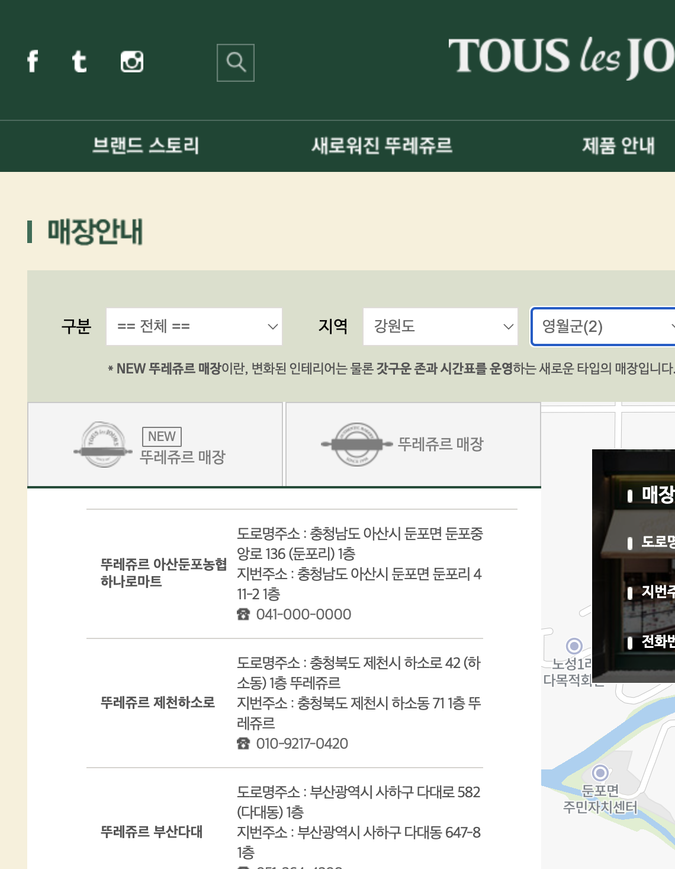
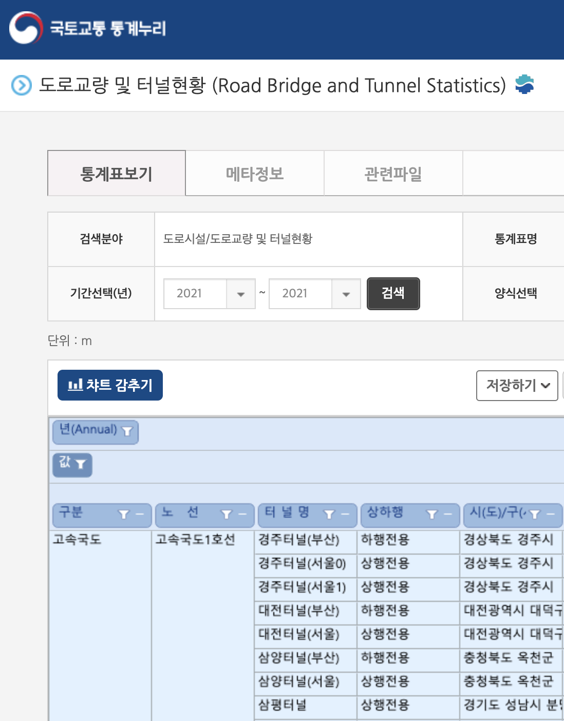
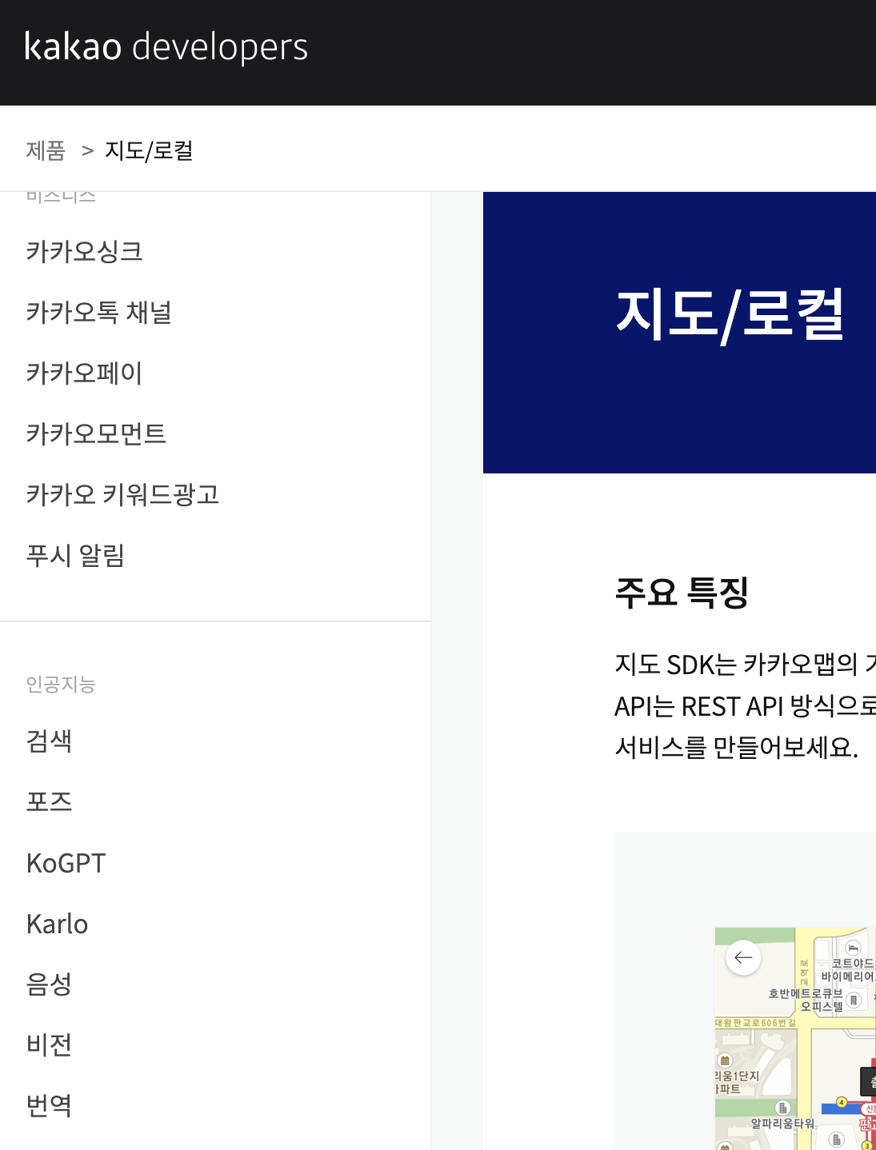
자료 수집
뚜레쥬르 홈페이지, 매장 안내
국도교통 통계누리, 도로교량 및 터널 현황
Kakao developer, 좌표

Slide 13
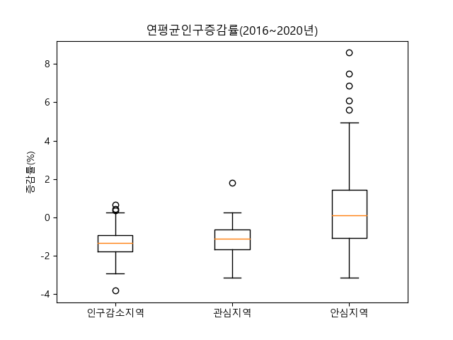
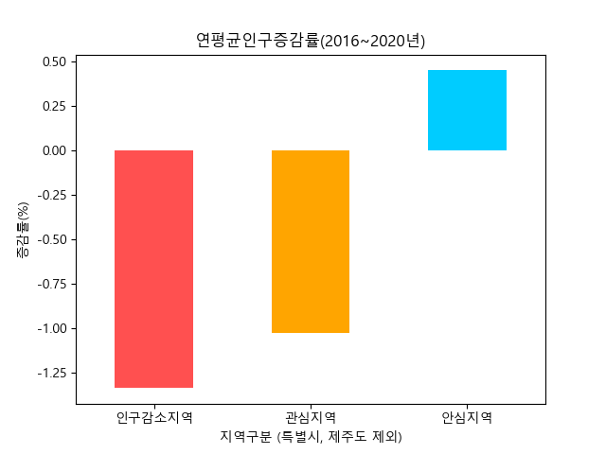
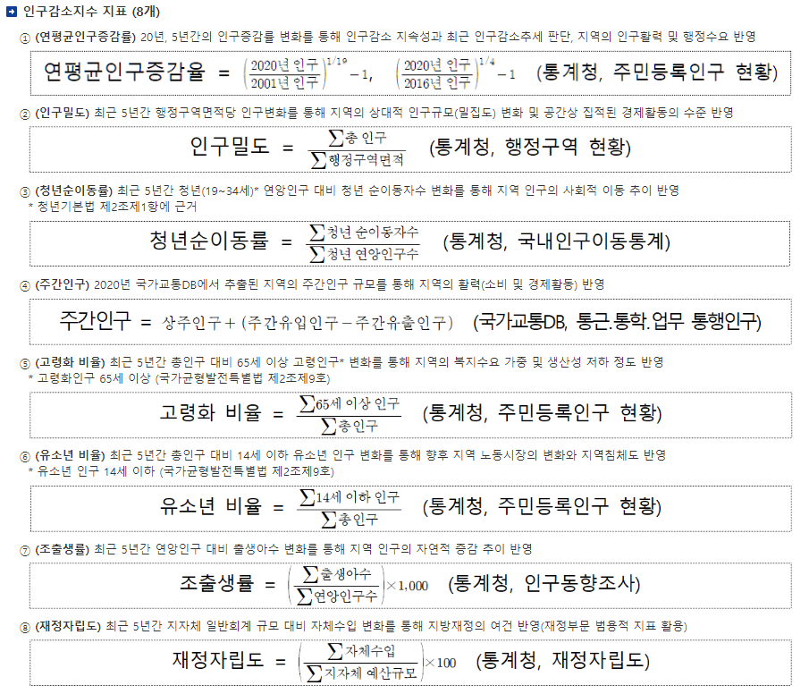
서울특별시, 세종특별자치시, 제주특별자치도 제외
인구감소지수 지역별 – 연평균 인구 증감률
2016년 ~ 2020년
인구 감소 지역이 타지역에 비해 인구 증감률의 평균값과 중앙값 모두 매우 낮음

Slide 14
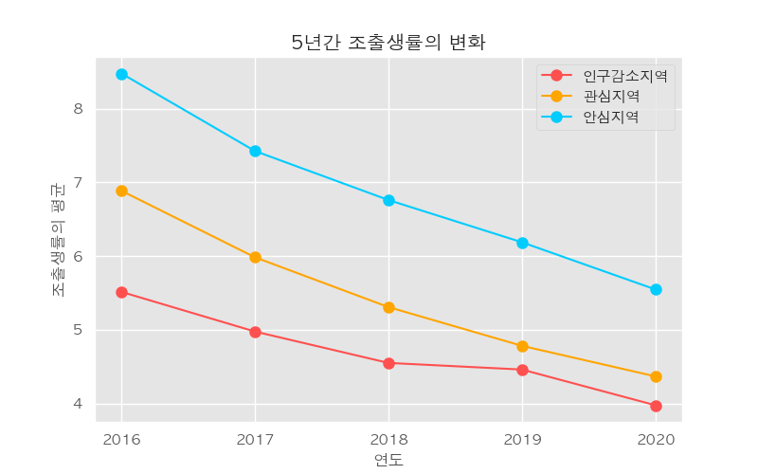
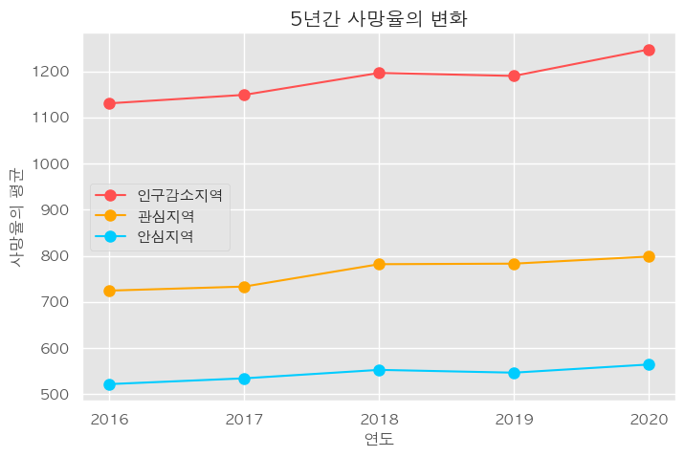
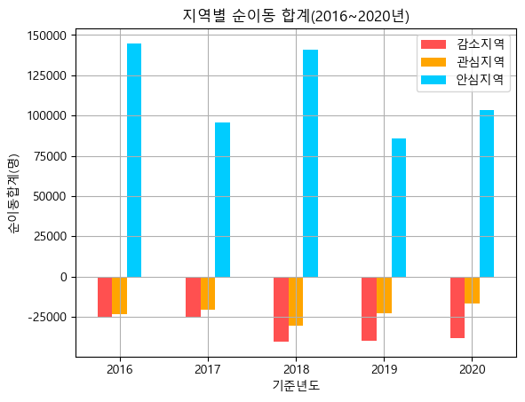
서울특별시, 세종특별자치시, 제주특별자치도 제외
인구감소지수 지역별 – 조출생률 & 사망률 & 순이동 합계
2016년 ~ 2020년
(10만명 당)
Σ사망자수
10만
사망률
순이동 합계 = 전입 수 - 전출 수
조출생률은 전체적으로 모두 하향되고 있고, 사망률은 모두 상향되어짐 (2019년과 2020년의 사망률은 코로나의 영향이 클 것으로 추정됨)
인구감소지역의 조출생률이 타지역에 비해 매우 낮고 최근 더 급감하고 있음
인구감소지역보다 안심지역의 조출생률 급감 기울기가 급한 것은 청년인구의 절대적 수가 더 많기 때문일 수 있음
사망률 또한, 타지역에 비해 매우 높고 최근 매우 급상함 (고령화 지역이 많아 코로나의 영향이 클 것으로 추정됨)
안심지역의 순이동률을 매년 양의 값인 것에 비해 감소지역과 관심지역은 매년 음의 값을 이루며 인구 유풀이 일어남을 알수 있음

Slide 15
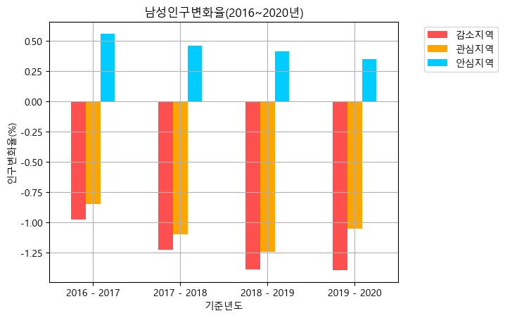
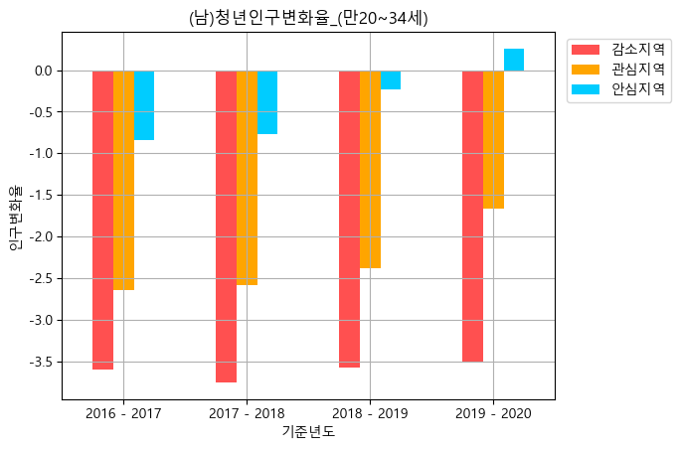
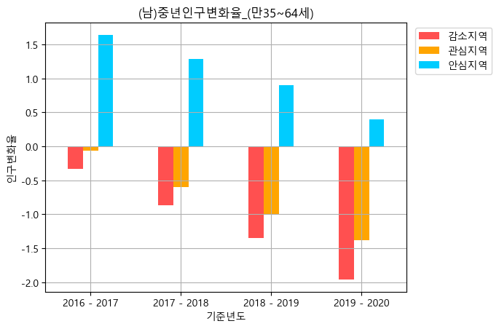
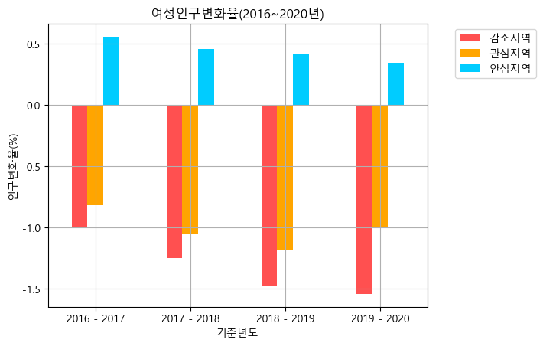
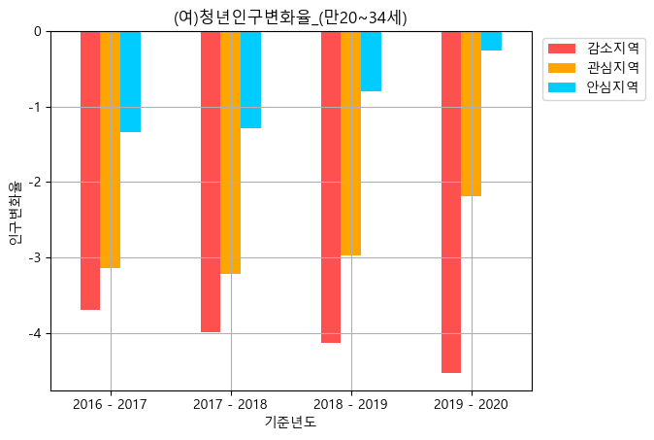
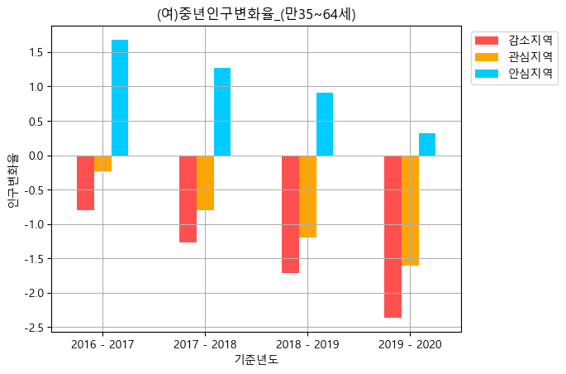
서울특별시, 세종특별자치시, 제주특별자치도 제외
인구감소지수 지역별 – 남녀 / 연령별 / 인구 변화
인구변화율 = (해당년도 - 직전년도) / 직전년도 x 100
2016년 ~ 2020년
남녀 불문하고 인구감소지역의 인구가 크게 감소하고 있음
특히, 청년인구의 감소가 매우 큰 비율로 감소함
또한, 중장년의 인구도 해 년마다 급감하는 특징을 발견 ► 이는 베이비 부머 세대의 고령화가 큰 영향을 끼친 것으로 추측

Slide 16
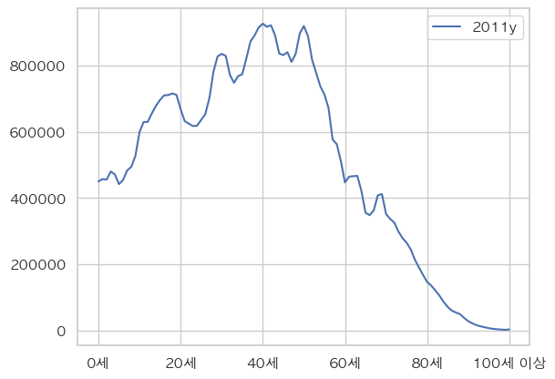
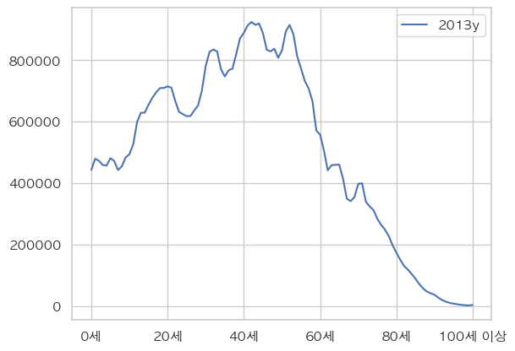
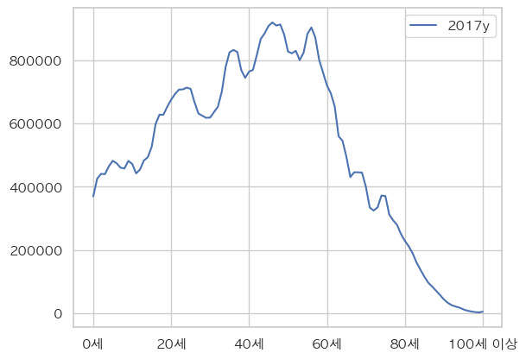

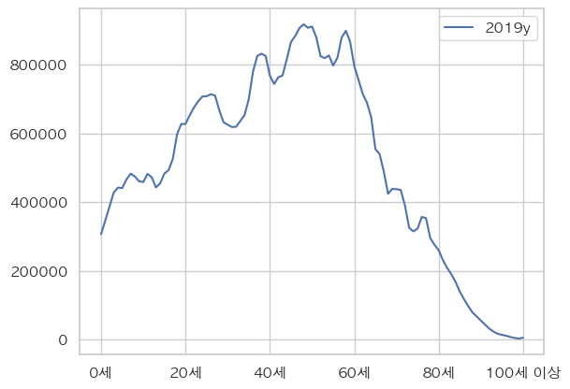
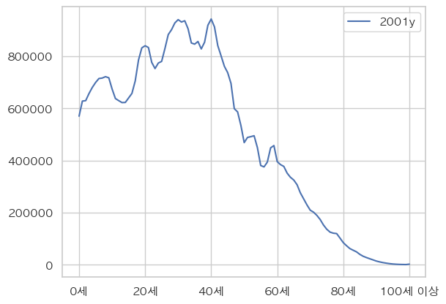
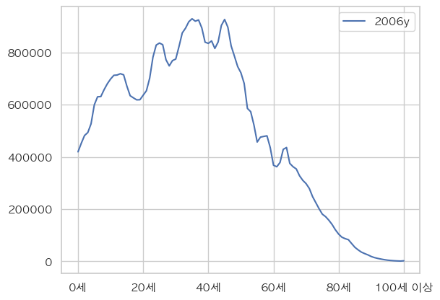

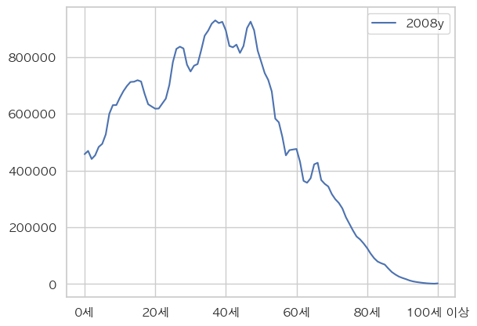
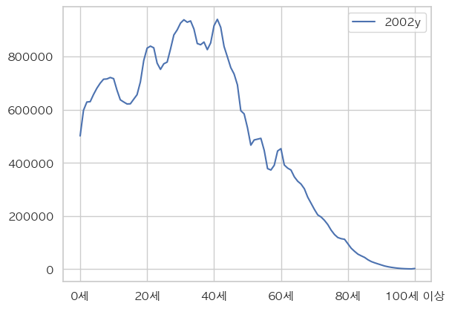
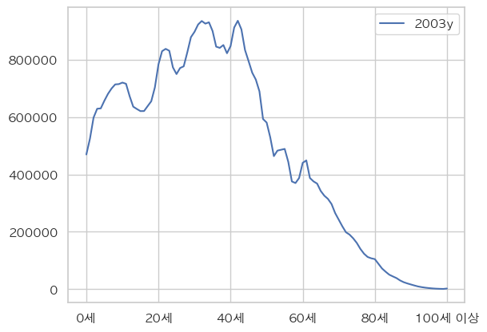
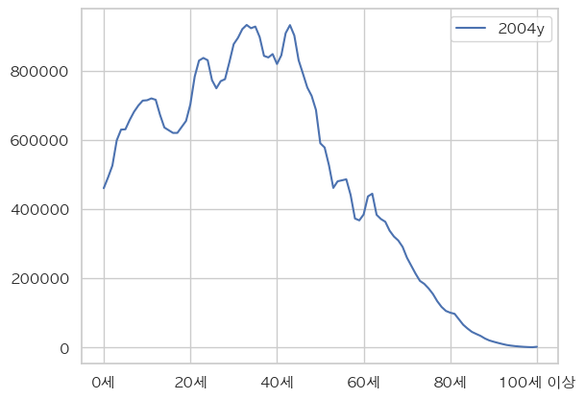
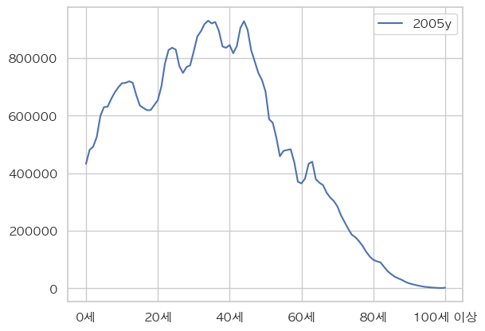
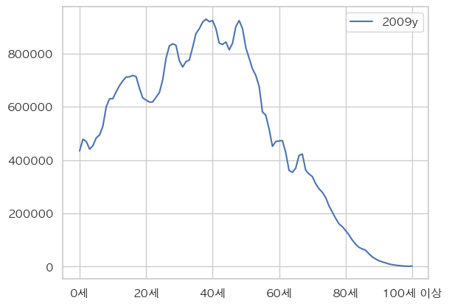

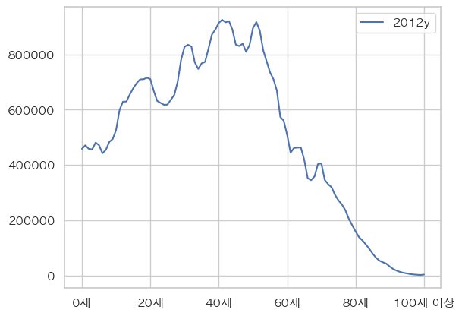
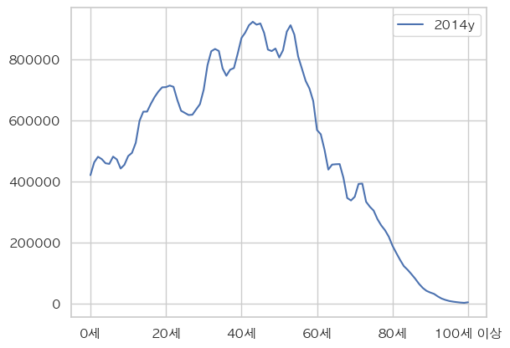
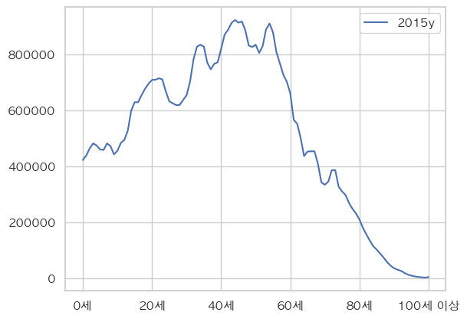
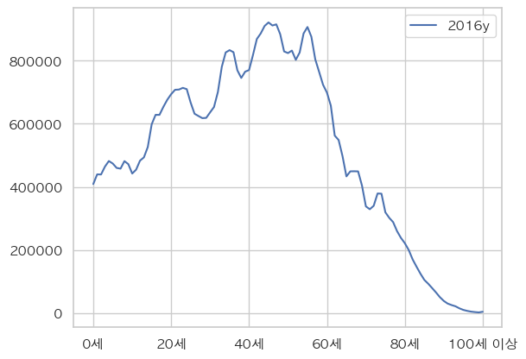
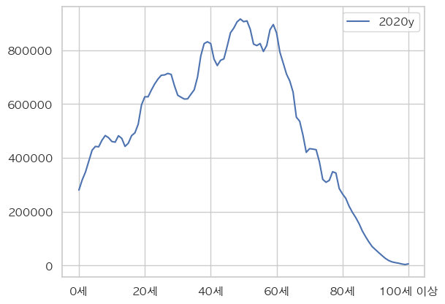
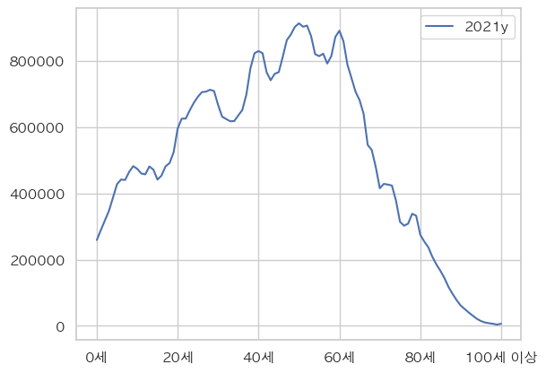

청년/중장년 인구변화의 인구학적 원인
2001년 ~ 2021년

Slide 17
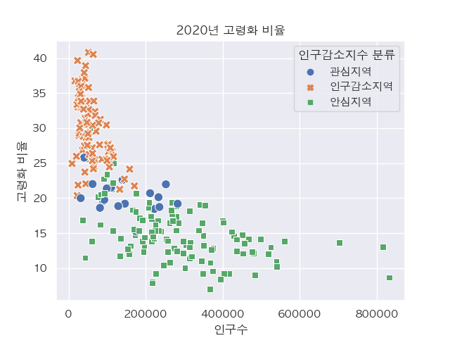
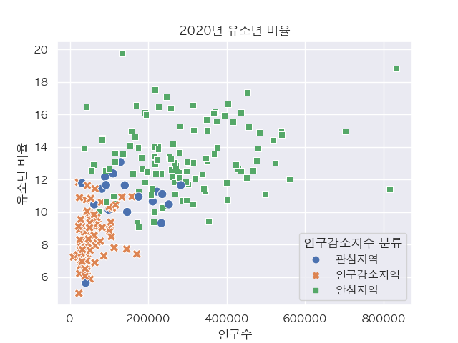
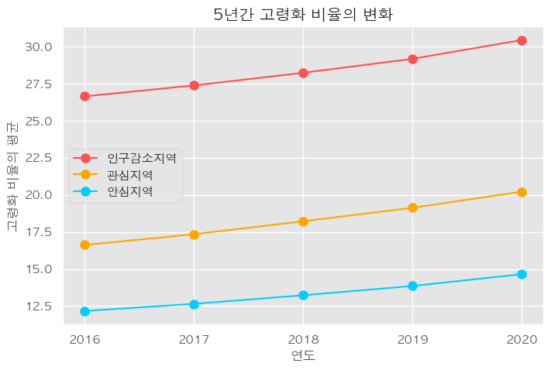

서울특별시, 세종특별자치시, 제주특별자치도 제외
인구감소지수 지역별 – 고령화율 / 유소년비율
2016년 ~ 2020년
인구감소지역의 고령화가 타지역에 비해 월등히 높음
고령화가 해 년마다 심화되고 있음
인구감소지역의 유소년이 타지역에 비해 월등히 낮음
유소년의 감소가 매년 낮아지고 있음

Slide 18


인구감소지수 지역별 – 산업별 종사자 비율
서울특별시, 세종특별자치시, 제주특별자치도 제외
1인가구 비율 = (1인 가구 수/ 총 가구 수) x 100

Slide 19



인구감소지수 지역별 – 1인 가구 비율의 변화
서울특별시, 세종특별자치시, 제주특별자치도 제외
2016년 ~ 2020년
1인가구 비율 = ( 1인가구수 / 총 가구수) x 100
인구감소지역의 1인 가구 비율이 타지역에 비해 높지만, 청년층 1인가구 비율은 매우 낮음 ► 이는 청년 인구수 자체가 적고, 인구감소지역의 청년층의 독립 비율이 높지 않다고 추정 가능함
그에 반해, 노년층의 1인 가구 비율이 압도적으로 높아 인구감소지역의 1인 가구 비율이 높은데 큰 영향을 끼쳤음을 알 수 있음

Slide 20


인구감소지수 지역별 – 재정자립도
서울특별시, 세종특별자치시, 제주특별자치도 제외
2016년 ~ 2020년
재정자립도 = ( 자체 수입 / 자치단체 예산규모 ) x 100
재정자립도가 전반적으로 안심지역에 비해 1/3 수준으로 낮음

Slide 21

인구감소지수 지역별 – 산업별 종사자 비율
서울특별시, 세종특별자치시, 제주특별자치도 제외
2020년 기준
산업별 종사자 비율 = (각 사업 별 취업자수/ 전체 취업자 수) x 100
< 분류 기준 >
- 1차 산업: 농업, 임업, 어업
- 2차 산업: 광업, 제조업, 건설업
- 3차 산업: 도소매·음식숙박업, 전기·운수·통신·금융, 사업·개인·공공서비스 및 기타
인구감소지역이 타지역에 비해 1차산업종사자 비율이 높음
인구감소지역의 2차산업종사자 비율이 1차와 3차산업종사자 비율에 비해 월등히 낮음을 알 수 있음

Slide 22

‘시군구별 인구수’와 ‘1/2/3차 산업 종사자 비율’과의 상관성
서울특별시, 세종특별자치시, 제주특별자치도 제외
2020년 기준
산업별 종사자 비율 = (각 사업별 취업자수/ 전체 취업자 수) x 100
< 분류 기준 >
- 1차 산업: 농업, 임업, 어업
- 2차 산업: 광업, 제조업, 건설업
- 3차 산업: 도소매·음식숙박업, 전기·운수·통신·금융, 사업·개인·공공서비스 및 기타
인구감소지역이 타지역에 비해 1차산업종사자 비율이 높음
인구감소지역의 2차산업종사자 비율이 1차와 3차산업종사자 비율에 비해 월등히 낮음을 알 수 있음

Slide 23


인구감소지수 지역별 – 취업자 수 변화와 고용률
서울특별시, 세종특별자치시, 제주특별자치도 제외
2021/상반기 ~ 2022년/상반기
고용률 = ( 취업자수 / 15세이상 인구 ) x 100
최근 1년 동안 인구감소지역의 취업자 수가 타 지역이 모두 양의 값인 것 에 대비되어 음의 값으로 줄어들었음
그에 반해, 인구감소지역의 고용률이 압도적으로 높음 ► 이는 1차 산업이 주로 발달한 지역적 특성이 원인이라고 추정 가능함

Slide 24








인구감소지수 분류 지역별 – 미성년자녀 부양가구 수
서울특별시, 세종특별자치시, 제주특별자치도 제외
부양가구 비율 = (부양 가구 수/ 총 가구 수) x 100

Slide 25


혼인율
서울특별시, 세종특별자치시, 제주특별자치도 제외

Slide 26



군집화 및 결과
03.
features
K-Means
분석 시각화

Slide 27
프로젝트 수행 절차
인구감소/관심/안심지역 간의
인구학적 특성 시각화
군집화 대상인 인구감소지역(89개)을
다방면으로 특성 분석
군집별 특징 시각화 및 분석
군집화
(K-means)

Slide 28

인구감소지역 – 경제적 특성1 (1차/3차 산업 취업자 비율)
1차 산업: 농업, 임업, 어업
3차 산업: 도소매·음식숙박업, 전기·운수·통신·금융,사업·개인·공공서비스 및 기타
1차산업과 3차산업종사자 비율이 역전되어있음을 보여줌
신안군과 성주군의 1차산업종사자 비율이 높은 것에 반해 3차산업종사자 비율이 낮음
부산과 대구, 태백과 제천의 1차 산업종사자 비율이 낮은 것에 반해 3차산업종사자 비율이 높음
대도시 주변이나 관광 도시들이 3차산업종사자 비율이 높음

Slide 29


인구감소지역 – 환경적 특성 (터널)
터널 수와 산지면적의 상관

Slide 30


인구감소지역 – 경제적 특성2 (2차 산업)
인구수와 2차산업 종사자 간의 약한 양의 상관관계를 가짐

Slide 31


인구감소지역 – 환경적 특성1 (산지면적, KTX역과의 거리)
산지면적 = 녹지를 제외한 임야를 뜻함
도시면적 = 주거 + 상업 + 공업 + 녹지
인구수와 산지/도시면적 간의 음의 상관관계가 보임
KTX로 지역 접근성을 보았으나 큰 상관관계를 찾지 못함

Slide 32


인구감소지역 – 환경적 특성2 (의료기관, 베이커리 매장수)
2022년 기준
뚜레쥬르와 파리바게트의 수로 생활편리성과 도시의 상권 활성화를 볼 수 있다고 가정

Slide 33

인구감소지역 – 사회적 특성 (빈집 비율)
(%)
인구 6만명 이상에서 인구수와 빈집 비율 간의 아주 약한 상관관계를 보임
인구 6만명 이하에서는 상관관계를 찾을 수 없음

Slide 34





인구감소지역 – 1차/ 2차/ 3차/ 요양/ 한의원 병원

Slide 35


특성(feature) 간의 상관도 확인
library(ggcorrplot)
다중상관계수 시각화
전체 특성(feature) 26개 중
|상관계수|가 0.5 이상인
feature 8개 제거
인구수, 사망률, 고령화비율, 전체 가구수, 산림면적(ha), 고용률, 경제활동인구, 3차 산업비율 제거

Slide 36



군집화 (K-means)
89개 인구감소지역, 정규화하지 않은 특성 데이터 → 차원축소(PCA) → K-Means 군집화 수행
경상북도 울릉군
이상치로 판단
inertia,
최적의 cluster k값 : 3
n_clusters = 3 일 때, silhouette score : 0.51
실루엣 스코어가 0.51임에도 불구하고 0군집이 평균에 못미침 ► 경상북도 울릉군 데이터가 튐 ► 이상치로 판단하여 제거

Slide 37

군집화 (K-means)
이상치(울릉군) 제거 → 88개 인구감소지역의 데이터 정규화 및 차원축소(PCA) → K-Means 군집화 수행
n_clusters = 4 일 때, silhouette score : 0.44
실루엣 스코어 0.44에 0,1,2,3 군집 모두 평균에 들어옴

Slide 38
군집별 해당 지역명(시군구)
구 분 | 군집 0 (30개) | 군집 1 (42개) | 군집 2 (7개) | 군집 3 (9개)
강원도 | 삼척시, 영월군, 정선군, 태백시, 홍천군, 횡성군 | 평창군 | - | 고성군, 양구군, 양양군, 철원군, 화천군
경상도 | 거창군, 밀양시, 함안군, 고령군, 문경시, 안동시, 영주시, 영천시, 울진군 | 고성군, 남해군, 산청군, 의령군, 창녕군, 하동군, 함양군, 합천군, 군위군, 봉화군, 상주시, 성주군, 영덕군, 영양군, 의성군, 청도군, 청송군 | - | -
충청도 | 공주시, 금산군, 논산시, 보령시, 예산군, 단양군, 옥천군 | 부여군, 서천군, 청양군, 괴산군, 보은군, 영동군 | 제천시 | 태안군
전라도 | 영광군, 영암군, 장성군, 남원시, 정읍시 | 강진군, 고흥군, 곡성군, 구례군, 담양군, 보성군, 신안군, 장흥군, 진도군, 함평군, 고창군, 김제시, 무주군, 부아군, 순창군, 임실군, 진안군 | 화순군 | 완도군, 해남군, 장수군
경기도 /광역시 | 가평군, 연천군, 인천 강화군 | 인천 옹진군 | 대구 남구, 서구, 부산 동구, 서구, 영도구 | -

Slide 39





인구감소지역 지도 시각화 (군집별 색상 구분)

Slide 40




군집 1: 고령화 심화 유형
군집 1
전체 가구수가 모든 군집중 가장 아래로 군집되어있는 것에 반해 1인 가구 비율이 높음
1인 가구비율이 높은 것에 비해 청년 1인가구 수가 매우 낮음 반면, 노년 1인가구비율이 월등히 높아 앞선 분석과 같은 흐름을 가짐

Slide 41




군집 1: 고령화 심화 유형
군집 1
경제 활동인구가 타 지역에 비해 낮게 깔려있음
2차, 3차 산업 종사자 비율은 낮지만, 1차산업종사자 비율이 매우 높음

Slide 42




군집 1: 고령화 심화 유형
앞선 내용에 이어 1차산업의 비중이 높아 고용률이 높게 나옴
인구수가 낮으면서도 고령화 비율이 높아 고령화가 아주 심화되었음을 알 수 있음
고용률이 높은데 반해 재정자립도가 매우 낮음 이는 인구수가 매우 낮은 것도 영향을 줬을 것이라 추정
군집 1

Slide 43
군집 2: 일자리 부족 유형
군집 2
인구수와 경제활동인구가 고루 분포됬으나 고용률이 낮게 분포됨
3차 산업종사자 비율이 높음

Slide 44




군집 2: 일자리 부족 유형
군집 2
산림면적과 터널 수가 모두 낮음 ► 지리적으로 대도시거나 대도시 주변에 위치
KTX역과도 타지역에 비해 매우 가깝게 분포되어있음 ► 도시화됨
유일하게 3차병원이 있는 군집

Slide 45

군집 3: 지리적 고립 유형
군집 3
인구수 작음
2차 산업 발달 저조
KTX역과의 접근성 나쁨
요양병원 수 적음
Notes:
양양 장수

Slide 46
군집화, K-means(비지도 학습)

Slide 47


군집화, K-means(비지도 학습)

Slide 48



군집화, K-means(비지도 학습)

Slide 49


군집화, K-means(비지도 학습)

Slide 50




군집화, K-means(비지도 학습)

Slide 51




느낀점
03.
용의주도 전략가
청렴결백 논리주의자
재기발랄 활동가
강민구
이준희
김주희

Slide 52
실패와 성공의 경험을 비교적 짧은 시간에 연속적으로 경험하였고, 이를 통해 프로젝트에서 필요한 요소들과 나에게 부족한 것들을 피부로 느낄 수 있었던 시간이 되었습니다. 팀원들과 프로젝트를 하면서 좋은 경험 쌓았고 또한 스스로 깨달은 것들이 많은 시간이 되어 프로젝트의 결과를 떠나 좋은 경험이 되었습니다.
모두 고생하셨습니다!
수업시간에 배웠던 내용들을 직접 구현해보려고 하니 처음에는 막막하고 숙달되지 않아 힘들었습니다. 제가 부족한 부분들을 조원들이 잘 보완해 준 덕분에 프로젝트를 무사히 마무리 할 수 있었습니다. 감사드립니다.
이제까지 배웠던 내용들을 실제로 사용해보니 복습도 되고 학습했던 내용에 대한 이해도도 높아진 아주 의미있는 시간이었습니다. 조원분들과 함께 머리를 맞대고 저희의 시각화 분석 자료에서 유의미한 결과를 끄집어내면서 정말 많은 것을 배울 수 있었습니다. 조원분들께 감사하다고 말씀드리고 싶어요! 모두 수고하셨습니다!

Slide 53








사용 도구
프로그래밍 언어
개발 도구
협업툴
library
- ggcorplot
- xlsx
- readr
- corrplot
package
- pandas
- numpy
- seaborn
- matplotlib.pyplot
- json
- selenium
- scikit-learn
- folium

Slide 54
자료 출처
통계청,「국내인구이동통계」, 2022.10, 2022.12.25, 시군구별 이동자수, https://kosis.kr/statHtml/statHtml.do?orgId=101&tblId=DT_1B26001_A01&conn_path=I2
통계청,「광업제조업조사」, 2020, 2022.12.23, 시도(시군구)/산업분류별 주요지표(10인 이상), https://kosis.kr/statHtml/statHtml.do?orgId=101&tblId=DT_1FS1001&conn_path=I2
통계청,「인구동향조사」, 2021, 2022.12.23, 시군구/성/연령(5세)별 사망자수(1997부터), 사망률(1998부터), https://kosis.kr/statHtml/statHtml.do?orgId=101&tblId=DT_1B80A18&conn_path=I2
통계청(인구총조사과), 2021, 2022.12.27, 빈집비율(시도/시/군/구), https://kosis.kr/statHtml/statHtml.do?orgId=101&tblId=DT_1YL202005&conn_path=I2
통계청,「지역별고용조사」, 2022 1/2, 2022.12.23, 시군구/성/연령별 취업자(근무지기준), https://kosis.kr/statHtml/statHtml.do?orgId=101&tblId=DT_1ES3C01S&conn_path=I2
한국국토정보공사 국토시스템운영부, 2021, 2022.12.26, 도시지역면적(시도/시/군/구), https://kosis.kr/statHtml/statHtml.do?orgId=101&tblId=DT_1YL21291E&conn_path=I2
행정안전부(재정정책과), 2022, 2022.12.23, 재정자립도(시도/시/군/구), https://kosis.kr/statHtml/statHtml.do?orgId=101&tblId=DT_1YL20921&conn_path=I2
통계청,「지역별고용조사」, 2022 1/2, 2022.12.23, 시군구/산업별 취업자, https://kosis.kr/statHtml/statHtml.do?orgId=101&tblId=DT_1ES3A05S&conn_path=I2
NeuroWhAI, 대한민국 행정구역(시도, 시군구) GeoJSON 파일 다운로드 및 SHP 파일 단순화 후 변환 방법 설명
레츠코레일, 기차역정보, 2022,12,25, https://www.letskorail.com/ebizprd/stationKtxList.do
행정안전부, 지방자치단체 주소록, 2022,12,25, https://www.mois.go.kr/frt/bbs/type001/commonSelectBoardArticle.do?bbsId=BBSMSTR_000000000055&nttId=60378
통계청,「인구동향조사」, 2021, 2022.12.20, 시군구/성/연령(5세)별 주민등록연앙인구, https://kosis.kr/statHtml/statHtml.do?orgId=101&tblId=DT_1B040M5&conn_path=I2
네이버지도, 파리바게트 검색, https://map.naver.com/v5/search/파리바게트?c=14112501.7620353,4506567.5944179,15,0,0,0,dh
뚜레쥬르 홈페이지, 매장 안내, https://www.tlj.co.kr:7008/store/search.asp
통계청,「인구동향조사」, 2021, 2022.12.21, 시군구/성/출산순위별 출생, https://kosis.kr/statHtml/statHtml.do?orgId=101&tblId=DT_1B81A03&conn_path=I2
통계청,「지역별고용조사」, 2022 1/2, 2022.12.21, 시군구/연령별 취업자 및 고용률 (전체), https://kosis.kr/statHtml/statHtml.do?orgId=101&tblId=DT_1ES3A03_A01S&conn_path=I2
국민건강보험공단, 건강보험심사평가원,「건강보험통계」, 2022 3/4, 2022.12.21, 시군구별 종별 요양기관 현황, https://kosis.kr/statHtml/statHtml.do?orgId=354&tblId=DT_HIRA4B&conn_path=I2
통계청,「인구총조사」, 2021, 2022.12.23, 가구형태별 가구 및 가구원 - 읍면동(연도 끝자리 0,5), 시군구(그 외 연도), https://kosis.kr/statHtml/statHtml.do?orgId=101&tblId=DT_1JC1501&conn_path=I2
통계청,「인구총조사」, 2021, 2022.12.23, 미성년자가 있는 자녀수별 가구 - 시군구, https://kosis.kr/statHtml/statHtml.do?orgId=101&tblId=DT_1BC1601&conn_path=I2
통계청,「인구총조사」, 2021, 2022.12.24, 성 및 연령별 1인가구 - 시군구, https://kosis.kr/statHtml/statHtml.do?orgId=101&tblId=DT_1PL1502&conn_path=I2
산림청,「산림기본통계」, 2020, 2022.12.24, 관리기관별 산지구분별 면적 및 축적, https://www.forest.go.kr/kfsweb/kfi/kfs/cms/cmsView.do?mn=NKFS_04_05_01&cmsId=FC_000065
도로교통공사, 전국터널현황(고속도로,구도,군도,시도,일반국도,지방도,국가지원지바도,특별광역시도), 2020, 22.12.24, https://stat.molit.go.kr/portal/cate/statMetaView.do?hRsId=65

Slide 55
감사합니다.

Slide 56
추후 개선점
과다한 특성수 조정 및 특성 변경을 통한 군집화 개선 필요
‘군집 0’에 대한 재군집화 분석이 필요

